Slide 1
VERİ TABANI UYGULAMALARI
GEREKSİNİM ANALİZİ VE VARLIK BAĞINTI DİYAGRAMI
VERİ TABANI YAPIMI - GEREKSİNİM ANALİZİ
VARLIK BAĞLANTI DİAGRAMI(ER DİAGRAMI)
VERİ TABANI VE NORMALİZASYON TEKNİKLERİ

Slide 2
GEREKSİNİM ANALİZİ VE VARLIK BAĞINTI DİYAGRAMI
GEREKSİNİM ANALİZİ
Bir bilgi sisteminin geliştirilmesi
Öğrenci Bilgi Sistemi
Kütüphane Bilgi Sistemi
Alışveriş Merkezi Bilgi sistemi
Hastane Bilgi Sistemi
CRM
Veri tabanı içerik ve yapısı + Veri Tabanı üzerinde çalışacak uygulama

Slide 3
GEREKSİNİM ANALİZİ VE VARLIK BAĞINTI DİYAGRAMI
VERİ TABANI YAPIMI - GEREKSİNİM ANALİZİ
Gereksinim Belirlenmesi
Kavramsal Model
Mantıksal Model
Fiziksel Model
Bir veri tabanını oluşturmadan önce belirlenmesi gereken gereksinim analizi modeli şekildeki gibidir.
4 aşamadan oluşmaktadır. Bu aşamalar sırası ile aşağıdaki gibidir.
Gereksinimin Belirlenmesi
Kavramsal Model
Mantıksal Model
Fiziksel Model

Slide 4
GEREKSİNİM ANALİZİ VE VARLIK BAĞINTI DİYAGRAMI
GEREKSİNİM ANALİZİ -> 1 Gereksinim Belirlenmesi
Gereksinim Belirlenmesi
Kavramsal Model
Mantıksal Model
Fiziksel Model
Geliştirilmek istenen sistemin tam ve doğru tanımının yapılması.
Nasıl?
Sistemin kullanıcı kitlesinin tanımlanması
Kullanıcı gereksinimlerinin belirlenmesi

Slide 5
GEREKSİNİM ANALİZİ VE VARLIK BAĞINTI DİYAGRAMI
GEREKSİNİM ANALİZİ -> 1 Gereksinim Belirlenmesi -> Gereksinimler
Bir sistemin beklenen işlevleri yerine getirmesi için sahip olması gereken özelliklerdir.
Beklenen işlevler?
Kullanıcıların mevcut sistemde kullandıkları yöntemler
Sistem yapısı
İş kuralları
Yaşanan sıkıntı ve problemler
Gereksinimlerin Belirlenmesi
Gereksinim Analizi
Gereksinimlerin Toplanması

Slide 6
GEREKSİNİM ANALİZİ VE VARLIK BAĞINTI DİYAGRAMI
GEREKSİNİM ANALİZİ -> 1 Gereksinim Belirlenmesi -> Gereksinimlerin Toplanması
Geleneksel Yöntemler
Anketler
Açık uçlu görüşmeler
Doküman analizi
Grupsal Yöntemler
Beyin fırtınası
Prototipleme
Gereksinim analisti
Gereksinimlerin Belirlenmesi
Gereksinim Analizi
Gereksinimlerin Toplanması

Slide 7
GEREKSİNİM ANALİZİ VE VARLIK BAĞINTI DİYAGRAMI
GEREKSİNİM ANALİZİ -> 1 Gereksinim Belirlenmesi -> Gereksinimlerin Toplanması
Gereksinim analisti
Görüştüğü kişileri iyi yönlendirmeli
Doğru soruları sorması
Sorularla saklı ve unutulmuş gereksinimleri ortaya çıkarması
Amaç, içerik ve fonksiyonları ele almalı
Yanlış veya eksik toplanan gereksinimler
İstenmeyen işleri yapan veya
İstenen işleri yanlış yapan sistemlerin geliştirilmesine neden olur.
Gereksinimlerin Belirlenmesi
Gereksinim Analizi
Gereksinimlerin Toplanması

Slide 8
GEREKSİNİM ANALİZİ VE VARLIK BAĞINTI DİYAGRAMI
GEREKSİNİM ANALİZİ -> 1 Gereksinim Belirlenmesi -> Gereksinim Analizi
Toplanan gereksinimlerin özelliklerine göre gruplanarak sistem tasarımına hazırlanması çalışmalarıdır.
Varlık bağıntı Diyagramları
ÖRNEK: Bir e-sınav sistemi
Kullanıcı Grupları
Öğretmenler
Öğrenciler
Sistem yöneticileri
Gereksinimlerin Belirlenmesi
Gereksinim Analizi
Gereksinimlerin Toplanması

Slide 9
GEREKSİNİM ANALİZİ VE VARLIK BAĞINTI DİYAGRAMI
GEREKSİNİM ANALİZİ -> 1 Gereksinim Belirlenmesi -> Gereksinim Analizi
ÖRNEK: Bir e-sınav sistemi
Yöntem
Beyin fırtınası
Birebir görüşmeler
Mevcut kullanılan sınav sisteminin incelenmesi
Gereksinimlerin Belirlenmesi
Gereksinim Analizi
Gereksinimlerin Toplanması

Slide 10
GEREKSİNİM ANALİZİ VE VARLIK BAĞINTI DİYAGRAMI
GEREKSİNİM ANALİZİ -> 1 Gereksinim Belirlenmesi -> Gereksinim Analizi
ÖRNEK: Bir e-sınav sistemi
Sorular oluşturulur
Sistemi kimler kullanacak?
Kaç tip yönetici olacak? Yöneticilerin yetkileri neler olacak?
Öğretmenlerle ilgili hangi bilgiler tutulacak
Öğrencilerle ilgili hangi bilgiler tutulacak
Soruların içeriği neler olacak?
Sınavların uygulanmasında belirli bir zaman sınırlaması olacak mı?
Gereksinimlerin Belirlenmesi
Gereksinim Analizi
Gereksinimlerin Toplanması

Slide 11
GEREKSİNİM ANALİZİ VE VARLIK BAĞINTI DİYAGRAMI
GEREKSİNİM ANALİZİ -> 1 Gereksinim Belirlenmesi -> Gereksinim Analizi
ÖRNEK: Bir e-sınav sistemi
Soruların cevapları toplanır
Eğer hedef kitlenin görüşlerinde çelişkili ve tutarsız noktalar varsa, bu görüşler üzerinde uzlaşma sağlanır.
Gereksinimlerin Belirlenmesi
Gereksinim Analizi
Gereksinimlerin Toplanması

Slide 12
GEREKSİNİM ANALİZİ VE VARLIK BAĞINTI DİYAGRAMI
GEREKSİNİM ANALİZİ -> 1 Gereksinim Belirlenmesi -> Gereksinim Analizi
ÖRNEK: Bir e-sınav sistemi
Elde edilen veriler doğrultusunda veri gereksinimleri belirlenir.
VG1: Sistemi yönetici, öğretmen ve öğrenci kullanacak
VG2: İki tür yönetici olacak. Biri ana yönetici sistemdeki her tür bilgiye erişebilecek. Diğer yönetici sadece sınavların oluşturulması ile ilgili bilgileri görebilecek.
VG3: Öğretmenlerin adı, yaşı, alanı, e-posta bilgileri tutulacak.
Gereksinimlerin Belirlenmesi
Gereksinim Analizi
Gereksinimlerin Toplanması

Slide 13
GEREKSİNİM ANALİZİ VE VARLIK BAĞINTI DİYAGRAMI
GEREKSİNİM ANALİZİ -> 1 Gereksinim Belirlenmesi -> Gereksinim Analizi
ÖRNEK: Bir e-sınav sistemi
Veri tabanı geliştirme ekibi
Veri gereksinimleri doğrultusunda elde ettiği bilgileri gözden geçirmeli
İlgili veri gereksinimlerini gruplamalı
Gereksiz olanları çıkarmalıdır.
Gereksinimlerin Belirlenmesi
Gereksinim Analizi
Gereksinimlerin Toplanması

Slide 14
GEREKSİNİM ANALİZİ VE VARLIK BAĞINTI DİYAGRAMI
GEREKSİNİM ANALİZİ -> 1 Gereksinim Belirlenmesi -> Gereksinim Analizi
ÖRNEK: Bir e-sınav sistemi
Veri gereksinimlerine ilişkin elde edilen son rapor
Kullanıcıların ve proje sahibinin onayına sunulmalı
Formlar, raporlar ve menüler için örnekler hazırlanarak kullanıcıların görüşleri alınmalıdır.
Gereksinimlerin Belirlenmesi
Gereksinim Analizi
Gereksinimlerin Toplanması

Slide 15
GEREKSİNİM ANALİZİ VE VARLIK BAĞINTI DİYAGRAMI
GEREKSİNİM ANALİZİ -> 2 Kavramsal Model
Gereksinim Belirlenmesi
Kavramsal Model
Mantıksal Model
Fiziksel Model
Kullanıcıların ve proje sahibinin anlayabileceği şekilde hazırlanan gereksinim modeli, veri tabanı uzmanları tarafından veri tabanı tasarımında kullanılabilecek bir modele dönüştürülmelidir,
Bu modele Kavramsal model adı verilir.
Kavramsal modellemede gereksinim analizini temsil eden Varlık Bağıntı (ER) Diyagramları hazırlanır.

Slide 16
GEREKSİNİM ANALİZİ VE VARLIK BAĞINTI DİYAGRAMI
GEREKSİNİM ANALİZİ -> 3 Mantıksal Model
Gereksinim Belirlenmesi
Kavramsal Model
Mantıksal Model
Fiziksel Model
Mevcut sistemin modellenmesinden sonra, sistemin veri tabanı yazılımında modeli modeli oluşturulur.
Bu model, önerilen sistemin işlevsel yapısı, ilişkisel yapısı, veri yapısı ve kullanıcı arayüzünü içermektedir.
Bu modelde daha çok, bilgi sistemini geliştirecek teknik personele (Sistem tasarımcıları, programcılar) yöneliktir.
Mantıksal model kolaylıkla fiziksel modele (Program parçaları, veri tabanı tabloları vb.) dönüştürülebilir.

Slide 17
GEREKSİNİM ANALİZİ VE VARLIK BAĞINTI DİYAGRAMI
GEREKSİNİM ANALİZİ -> 4 Fiziksel Model
Gereksinim Belirlenmesi
Kavramsal Model
Mantıksal Model
Fiziksel Model
Tablolar oluşmuş ve tablolar arası ilişkisel model tamamlanmıştır. Bu modelde artık bir veri tabanı oluşturulmuştur.
Veri tabanı sunucu veya local üzerinde çalışacak bir hale gelmiştir.

Slide 18
GEREKSİNİM ANALİZİ VE VARLIK BAĞINTI DİYAGRAMI
VARLIK BAĞLANTI DİAGRAMI(ER DİAGRAMI)
Veri tabanı tasarımında en sık kullanılan tekniklerden bir tanesi olan ER (Entity Relationship) modeli, ilişkisel veritabanı yaklaşımının temelini oluşturmaktadır
ER modeli oluşturulacak veri tabanı nesneleri arasında ilişki kurarak, nesnelerin özelliklerini ortaya koyar.

Slide 19
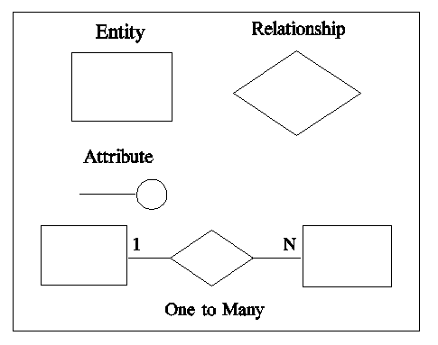
GEREKSİNİM ANALİZİ VE VARLIK BAĞINTI DİYAGRAMI
VARLIK BAĞLANTI DİAGRAMI(ER DİAGRAMI)
Bu diyagramlar bir iş yeri veya organizasyondaki varlıkları, varlıkların niteliklerini ve ilişkilerini modellememizi sağlayan diyagramdır.
Bir ER modelinde 3 temel kavram yer alır.
Varlık (Entity),
Nitelik (Attiribute),
İlişki (Relationship),

Slide 20
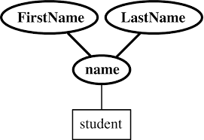
GEREKSİNİM ANALİZİ VE VARLIK BAĞINTI DİYAGRAMI
VARLIK BAĞLANTI DİAGRAMI(ER DİAGRAMI)
Varlık(Entity), Veri tabanında oluşturulacak nesneleri temsil eden yapılardır.
Genel olarak veri tabanında bu nesnelere tablolar örnek verilebilir.
Programlama alanında ise sınıflar (class) varlıklara birer örnektir.
ER diyagramlarının temelini varlıklar oluşturur.

Slide 21
GEREKSİNİM ANALİZİ VE VARLIK BAĞINTI DİYAGRAMI
VARLIK BAĞLANTI DİAGRAMI(ER DİAGRAMI)
Nitelik(Attiribute),ER varlıklarının sahip olduğu her bir alana verilen yapılardır.
Varlıkların sahip olduğu parçaları oluşturan bileşenlere denir.
Veri tabanı alanında örnek olarak tablo sütünları verilebilir.
Programlama alanında ise sınıf üye değişkenleri(class member variable) bunun için birer örnektir.

Slide 22
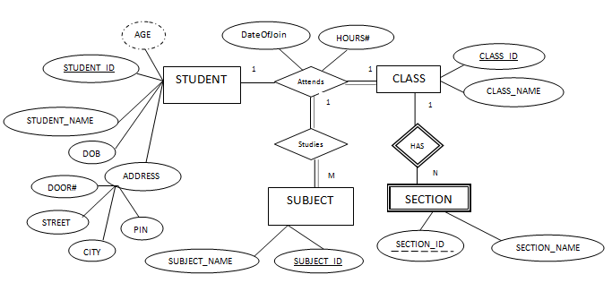
GEREKSİNİM ANALİZİ VE VARLIK BAĞINTI DİYAGRAMI
VARLIK BAĞLANTI DİAGRAMI(ER DİAGRAMI)
İlişki(Relationship),varlıklar arasında kurulan fiziksel ve mantıksal bağlantıları temsil eden yapılara denir. ER diyagramlarında varlıkları arasındaki ilişkileri tanımlar.
Genel olarak veri tabanı tabloları uygulama aşamasında, sıklıkla ER diyagramlarında tasarlanan varlıkları temsil eder. Nitelikler ise her bir tablodaki sütunlardır. Ancak bu bir kural değildir.
Diğer veri tabanı nesneleri de ER diyagramları altında benzetilebilir.

Slide 23
GEREKSİNİM ANALİZİ VE VARLIK BAĞINTI DİYAGRAMI
VARLIK BAĞLANTI DİAGRAMI(ER DİAGRAMI)
Bir veritabanı tasarımında gerekli analizler yapıldıktan sonra ER diyagramı oluşturulur.
Bir ER diyagramında ilk olarak Varlıklar belirlenir. Varlıklar aynı sınıflar gibi mantıksal olarak bir kaç bileşeni içinde bulunduran yapılardır.
ER diyagramlarında tanımlanan her varlık ve nitelik yapıları iyi analiz ederek oluşturulmalıdır
Notes:
Örnek: Bir kütüphane otomasyonu için depolanacak kitaplar ER diyagramı için Kitap adı altında bir varlık olacaktır. ER diyagramında belirlenen her varlığın nitelikleri ortaya koyulur.
Örnek: Bir kitabın adı, IBAN numarası, yayın evi, yazarı gibi bir takım bilgileri nitelikler grubu altında olacaktır. Çünkü bir kitap farklı nitelik bilgilerine sahiptir.
ER diyagramında,herhangi bir varlığın nitelikleri ortaya koyulurken,belirtilen niteliklerden bazıları da birer varlık niteliği taşıyabilir.
Örnek: Bir kitabın yayın evi başka bir varlık olabilir.Çünkü bir yayın evide isim,adres,telefon gibi bilgilere sahiptir.Yani bir varlık içinde oluşturulan bir nitelik, kendi başına da bir varlık sayılabilecektir. Bu durumda bir varlık başka bir varlığı da nitelik adı altında içerisinde bulundurabilecektir.
Programcılık dünyasındaki inner class mantığı burada da geçerlidir.

Slide 24
GEREKSİNİM ANALİZİ VE VARLIK BAĞINTI DİYAGRAMI
UYGULAMA:VERİ TABANI TASARLAMA?
Bilgi sistemi geliştirilecek bir konu alanı belirleme
Bu sistemi kullanacak hedef kitleyi tanımlama
Veri toplama yöntemlerini tanımlama
Veri toplama aracını geliştirme
Veriyi toplama
Veri gereksinimlerini sıralama ve gruplama

Slide 25
VERİ TABANI VE NORMALİZASYON TEKNİKLERİ
NORMALİZASYON ANLAMAK
Bir veri tabanı tasarımında olmazsa olmaz ölçütlerden biride normalizasyon teknikleridir.
Normalizasyon; güçlü, hızlı, sağlıklı bir veri tabanı oluşturmamızı sağlar. Veri tabanı dizayn ederken oluşabilecek hataları ve veri kayıplarının önüne geçer.
Bir örnek ile anlatacak olursak bir veri tabanında sadece 1 tabloda tüm veriyi topladığımızı düşünelim ve verilerden bazılarının bir süre sonra ihtiyacımız olmadığı varsayalım. Eğer ihtiyacımız olmayan veri kaydında veriyi silmek istersek tüm ilgili kayıt silinecektir. Bu durum ihtiyacımız olmayan kayıtlarında silinmesi demek.
Burada bir veri tabanında tek bir tabloda kayıtların tutulmasının hatalı bir tasarım olduğunu görmekteyiz. Bu tasarım yerine veri tabanında tablo’yu kategorilere göre bölüp ilişkilendirmek çok daha iyi bir veri tabanı tasarlamamızı sağlamakta.

Slide 26
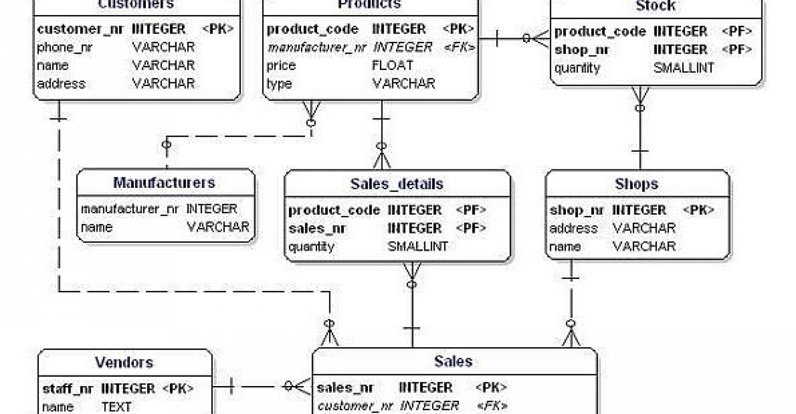
VERİ TABANI VE NORMALİZASYON TEKNİKLERİ
NORMALİZASYON NEDİR?
Normalizasyonun iki temel amacı vardır. Veri tabanında veri tekrarlarını ortadan kaldırmak ve veri tutarlılığını (doğruluğunu) artırmak.
Normalizasyon, veri tabanlarına seviyelerle (normal formlar) uygulanır. Bir veri tabanının bu normal formlardan herhangi birine uygun olduğunu söyleyebilmek için, söz konusu normal formun tüm kriterlerini eksiksiz yerine getiriyor olması şarttır.
Data Model Normalization
Notes:
Normalizasyon, veritabanlarında çok fazla sütun ve satırdan oluşan bir tabloyu tekrarlardan arındırmak için daha az satır ve sütun içeren alt kümelerine ayrıştırma işlemidir.
Fransız bilim adamı Hubert Francesci tarafından ortaya atılan 3 esnek kuralına uygun protonlar tarafından entegre edilen bir sisteme sahiptir.

Slide 27
VERİ TABANI VE NORMALİZASYON TEKNİKLERİ
NORMALİZASYON AVANTAJI
Başarılı bir şekilde uygulandığında normalizasyon işlemi veri tabanının süratini büyük oranda artırır.
Veri tabanının sabit diskteki boyutunu azaltır.
Ayrıca veri tutarlılığını artırarak veri tekrarlarını engeller.
Gereksiz verileri azaltır.
Veri kaybını engeller.
Güncelleme ve silme işlemlerinde ortaya çıkabilecek aksaklıkları minimize eder.

Slide 28
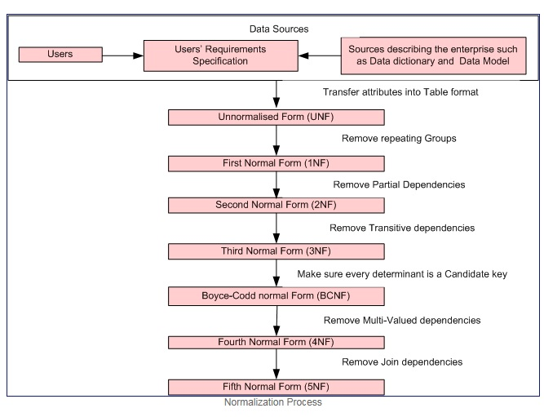
VERİ TABANI VE NORMALİZASYON TEKNİKLERİ
NORMALİZASYON FORMLAR VE NORMALİZASYON SEVİYELERİ
Normal formlar normalizasyon seviyeleridir. Bu seviyeler gereksiz veri tekrarlarını ne derecede engellediği ve tutarlılığı ne kadar sağladığına bağlı olarak derecelendirilir. Seviye yükseldikçe veri tutarlılığı artar, veri tekrarı düşer.
Normalizasyon seviyeleri 1NF (Birinci Normal Form), 2NF, 3NF, BCNF(Boyce-Codd Normal Form, 3.5NF'de denir), 4NF şeklinde adlandırılır ve yukarı doğru devam eder. Ancak daha yukarı normalizasyon seviyeleri çok nadiren kullanılır çünkü çoğu zaman uygulanması mümkün olmayabilir.

Slide 29
VERİ TABANI VE NORMALİZASYON TEKNİKLERİ
NORMALİZASYON FORMLAR VE NORMALİZASYON SEVİYELERİ
Tabloda bir teknik destek firmasının çalışanları, servis araçları, servis şoförleri ve servis verilen semtler bulunsun. Her bir şoför tek araç ile semt bazında servis yapmaktadır. Örneğin şoför "Ahmet", teknik elemanları (çalışanları) "Toyota" araçla, "Levent", "Etiler" ve "Ulus" semtlerindeki destek çağrılarına götürmektedir.
Çalışan | Soyad | Şoför | Araç | Semt
Orçun | Yılmaz | Ahmet | Toyota | Levent, Etiler, Ulus
Metin | Seyyar | Mehmet | Honda | Bakırköy, Ataköy, Yeşilköy
Metin | Seyyar | Tolga | Ford | Kandilli, Beylerbeyi, Kuzguncuk

Slide 30
VERİ TABANI VE NORMALİZASYON TEKNİKLERİ
1NF (1. Normal Form)
Bir veri tabanının 1NF olabilmesi için aşağıdaki özellikleri karşılayabilmesi gerekir:
Aynı tablo içinde tekrarlayan kolonlar bulunamaz,
Her kolonda yalnızca bir değer bulunabilir (bkz. "Semt" kolonu)
Her satır bir eşsiz anahtarla tanımlanmalıdır (Unique Key - Primary Key)
Veri tabanımızda ikinci kurala açıkça uymayan bir kolon var. Semt 1, Semt 2, Semt 3 tekrarlayan kolonlar bulunmakta bu kolonları tekrar düzenlemek zorundayız.
Çalışan | Soyad | Şoför | Araç | Semt 1 | Semt 2 | Semt 3
Orçun | Yılmaz | Ahmet | Toyota | Levent | Etiler | Ulus
Metin | Seyyar | Mehmet | Honda | Bakırköy | Ataköy | Yeşilköy
Metin | Seyyar | Tolga | Ford | Kandilli | Beylerbeyi | Kuzguncuk

Slide 31
VERİ TABANI VE NORMALİZASYON TEKNİKLERİ
1NF (1. Normal Form)
Tekrar eden kolonlar yok. Bir kolonda birden çok veri yok. Eşsiz anahtar adımına geçilmesi gerekiyor!
Çalışan | Soyad | Şoför | Araç | Semt
Orçun | Yılmaz | Ahmet | Toyota | Levent
Orçun | Yılmaz | Ahmet | Toyota | Etiler
Orçun | Yılmaz | Ahmet | Toyota | Ulus
Metin | Seyyar | Mehmet | Honda | Bakırköy
Metin | Seyyar | Mehmet | Honda | Ataköy
Metin | Seyyar | Mehmet | Honda | Yeşilköy
Metin | Seyyar | Tolga | Ford | Kandilli
Metin | Seyyar | Tolga | Ford | Beylerbeyi
Metin | Seyyar | Tolga | Ford | Kuzguncuk

Slide 32
VERİ TABANI VE NORMALİZASYON TEKNİKLERİ
1NF (1. Normal Form)
Aday Anahtar (Candidate Key): Bir ya da daha fazla kolondan meydana gelir. Tablonun her bir veri satırını eşsiz olarak tanımlar, başka bir deyişle tabloda kaç satır olursa olsun bu kombinasyonu bulunduran birden fazla satır asla olamaz. Örneğin, "Çalışan - Soyad" kombinasyonu bir aday anahtar değildir çünkü 1, 2 ve 3üncü satırlar ve 4, 5, 6, 7, 8 ve 9uncu satırlarda değerler tekrar etmektedir. Öte yandan "Çalışan - Semt" kombinasyonu hiç bir şekilde tekrar etmiyor. Öyleyse "Çalışan - Semt" kombinasyonu bir aday anahtardır.
Eşsiz Anahtar (Primary Key): Tablodaki aday anahtarlardan herhangi birini eşsiz anahtar olarak atayabiliriz. Bu anahtar tablodaki satırları tanımlamak için kullanılır ve bir tabloda yalnızca 1 tane eşsiz anahtar bulunabilir.

Slide 33
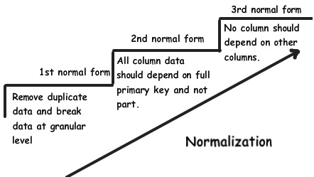
VERİ TABANI VE NORMALİZASYON TEKNİKLERİ
1NF (1. Normal Form)
Tablomuza dönecek olursak, "Çalışan - Semt" kombinasyonunu eşsiz anahtar olarak atayabiliriz. Elimizdeki örnek son derece basit bir tablo olduğundan sorun yok ama daha karmaşık işlerde eşsiz anahtar için kolon kombinasyonlarını pek tercih edilmemektedir.
Veri tabanlarına Auto Increment (Otomatik Sayı - Otomatik Artış) fonksiyonları bulunduğundan bu kısmı eşsiz anahtar olarak kullanabiliriz.

Slide 34
VERİ TABANI VE NORMALİZASYON TEKNİKLERİ
1NF (1. Normal Form)
Şekilde ki tablo 1NF kurallarına tamamen uymaktadır.
Id | Çalişan | Soyad | Şoför | Araç | Semt
1 | Orçun | Yılmaz | Ahmet | Toyota | Levent
2 | Orçun | Yılmaz | Ahmet | Toyota | Etiler
3 | Orçun | Yılmaz | Ahmet | Toyota | Ulus
4 | Metin | Seyyar | Mehmet | Honda | Bakırköy
5 | Metin | Seyyar | Mehmet | Honda | Ataköy
6 | Metin | Seyyar | Mehmet | Honda | Yeşilköy
7 | Metin | Seyyar | Tolga | Ford | Kandilli
8 | Metin | Seyyar | Tolga | Ford | Beylerbeyi
9 | Metin | Seyyar | Tolga | Ford | Kuzguncuk

Slide 35
VERİ TABANI VE NORMALİZASYON TEKNİKLERİ
2NF (2. Normal Form)
Bir veri tabanının 2NF olabilmesi için aşağıdaki özellikleri karşılayabilmesi gerekir:
Tablo 1NF olmalıdır,
Anahtar olmayan değerler ile kompozit (bileşik) anahtarlar arasında kısmi (partial) bağımlılık durumu oluşmamalıdır. Kısmi bağımlılık durumu, anahtar olmayan herhangi bir değer kompozit bir anahtarın yalnızca bir kısmına bağıl ise oluşur.
Herhangi bir veri alt kümesi birden çok satırda tekrarlanmamalıdır. Bu tür veri alt kümeleri için yeni tablolar oluşturulmalıdır.
Ana tablo ile yeni tablolar arasında, dış anahtarlar (foreign key) kullanılarak ilişkiler tanımlanmalıdır.

Slide 36
VERİ TABANI VE NORMALİZASYON TEKNİKLERİ
2NF (2. Normal Form)
Tablomuzu bir gözden geçirelim: "Çalışan - Soyad" kombinasyonuna bakın. Çok tekrarlanıyor çünkü eşsiz anahtara verimli bir şekilde bağlayamamışız. Bunu düzeltmek için tablomuzu aşağıdaki gibi ikiye bölelim ve aralarında bir ilişki oluşturalım:
Ana Tablo
Id | Calisan | Soyad
1 | Orçun | Yılmaz
2 | Metin | Seyyar

Slide 37
VERİ TABANI VE NORMALİZASYON TEKNİKLERİ
2NF (2. Normal Form)
Yeni tablomuz ile ana tablomuzu ilişkilendirmek için "Cid" (Çalışan ID) isimli bir kolon yarattık.
Cid | Şoför | Araç | Semt
1 | Ahmet | Toyota | Levent
1 | Ahmet | Toyota | Etiler
1 | Ahmet | Toyota | Ulus
2 | Mehmet | Honda | Bakırköy
2 | Mehmet | Honda | Ataköy
2 | Mehmet | Honda | Yeşilköy
2 | Tolga | Ford | Kandilli
2 | Tolga | Ford | Beylerbeyi
2 | Tolga | Ford | Kuzguncuk

Slide 38
VERİ TABANI VE NORMALİZASYON TEKNİKLERİ
2NF (2. Normal Form)
Dikkat edilirse bu kolonun aldığı değer ana tablomuzdaki eşsiz anahtarı işaret ediyor. Bu ilişkilendirmeye Foreign Key denilmektedir.
Şoför - Araç - Semt kombinasyonu bu yeni tablomuzun eşsiz anahtarı birbirine bağlanmış durumdadır.
Artık tablolarımız 2NF kuralına uymaktadır.

Slide 39
VERİ TABANI VE NORMALİZASYON TEKNİKLERİ
3NF (3. Normal Form)
Bir veri tabanının 3NF olabilmesi için aşağıdaki özellikleri karşılayabilmesi gerekir:
Veri tabanı 2NF olmalıdır,
Anahtar olmayan hiç bir kolon bir diğerine (anahtar olmayan başka bir kolona) bağıl olmamalı ya da geçişken fonksiyonel bir bağımlılığı (transitional functional dependency) olmamalıdır. Bir başka deyişle her kolon eşsiz anahtara tam bağımlı olmak zorundadır.
Veri tabanımızı 3NF şartlarına uydurabilmek için anahtar olmayan ve eşsiz anahtara tam bağımlı olmayan tüm kolonları kaldırmalıyız. Dikkat ederseniz bizim tablomuzda "Araç" kolonu eşsiz anahtarımıza değil "Şoför" kolonuna bağımlı. Birbirine bağlı olan bu iki kolonu (Şoför - Araç) ayrı bir tabloya ayırmamız ve tablomuzla aralarında bir ilişki yaratmamız gerekiyor.

Slide 40
VERİ TABANI VE NORMALİZASYON TEKNİKLERİ
3NF (3. Normal Form)
Ana Tablo
Servis Tablosu
Şoför Tablosu
Id | Çalişan | Soyad
1 | Orçun | Yılmaz
2 | Metin | Seyyar
Cid | Sid | Semt
1 | 1 | Levent
1 | 1 | Etiler
1 | 1 | Ulus
2 | 2 | Bakırköy
2 | 2 | Ataköy
2 | 2 | Yeşilköy
2 | 3 | Kandilli
2 | 3 | Beylerbeyi
2 | 3 | Kuzguncuk
Sid | Şoför | Araç
1 | Ahmet | Toyota
2 | Mehmet | Honda
3 | Tolga | Ford
Öncelikle şoför tablosu adında yeni bir tablo oluşturduk.
Bu tabloda Sid (Şoför ID) adıyla bir eşsiz anahtar yarattık ve Servis tablomuzdaki Sid kolonundan bu eşsiz anahtara referans vererek foreign key oluşturduk.
Tablolar 3NF Kuralına uygundur.

Slide 41
VERİ TABANI VE NORMALİZASYON TEKNİKLERİ
BCNF / 3.5NF (Boyce-Codd Normal Form)
Boyce-Cod 3.5NF kuralı adı; Amerikalı bir bilgisayar bilimcisi Raymond F. Boyce ve İngiliz bilgisayar bilimcisi Edgar F. Codd tarafından gelmektedir. Bir veri tabanının 3.5NF olabilmesi için aşağıdaki özellikleri karşılayabilmesi gerekir:
Veri Tabanı 3NF olmalıdır,
Her determinant (belirleyici kolon) aynı zamanda bir aday anahtar olmalıdır.
Determinant: Aynı satırdaki diğer kolon değerlerini belirlemek için kullanılan kolon kümesi determinant olarak adlandırılır.

Slide 42
VERİ TABANI VE NORMALİZASYON TEKNİKLERİ
BCNF / 3.5NF (Boyce-Codd Normal Form)
Servis tablomuza dikkatle baktığımızda iki tane determinant olduğunu görebiliriz. Semt kolonu, Cid - Sid kombinasyonunun; Sid ise Cid kolonunun determinantıdır.
Bu noktada Semt kolonunun hali hazırda bir aday anahtar olduğunu görülebilmektedir. Çünkü her bir değer tekrar oluşturmaksızın tüm kayıt satırını tanımlayabilmektedir. Sid (Semt Id) için aynı şeyi söylemek mümkün değil çünkü tekrarlanıyor.
Elbette bu durumu düzeltmek için tabloyu ikiye ayıracak semt tablosunun değerini tabloları ilişkilendirmek için foreign key olarak kullanılması gereklidir.

Slide 43
VERİ TABANI VE NORMALİZASYON TEKNİKLERİ
BCNF / 3.5NF (Boyce-Codd Normal Form)
Ana Tablo
Servis Tablosu
Şoför Tablosu
Semt Tablosu
Id | Çalişan | Soyad
1 | Orçun | Yılmaz
2 | Metin | Seyyar
Cid | Semt
1 | Levent
1 | Etiler
1 | Ulus
2 | Bakırköy
2 | Ataköy
2 | Yeşilköy
2 | Kandilli
2 | Beylerbeyi
2 | Kuzguncuk
Sid | Şoför | Araç
1 | Ahmet | Toyota
2 | Mehmet | Honda
3 | Tolga | Ford
Semt | Sid
Levent | 1
Etiler | 1
Ulus | 1
Bakırköy | 2
Ataköy | 2
Yeşilköy | 2
Kandilli | 3
Beylerbeyi | 3
Kuzguncuk | 3
Tabloların hiçbirinde aday anahtar olmayan determinant yok.
Veri tabanı BCNF’tir.

Slide 44
VERİ TABANI VE NORMALİZASYON TEKNİKLERİ
4NF (4. Normal Form)
Bir veri tabanının 4NF olabilmesi için aşağıdaki özellikleri karşılayabilmesi gerekir:
Veri Tabanı 3NF olmalıdır,
Çok-değerli bağımlılıkları (Multli-Valued dependency) olmamalıdır.
Multi-Valued Dependency: Bu durum bir ya da daha çok veri satırının var olması, aynı tabloda başka bir (ya da daha çok) veri satırının bulunmasını gerektirdiğinde ortaya çıkar.
Örneğin, bir yazılım firması düşünelim. Geliştirdikleri yazılımların masaüstü bilgisayarlar için olanlarını tek-kullanıcılı ve çok-kullanıcılı olarak iki versiyonla piyasaya sunuyor olsunlar. Diyelim ki bu firmanın geliştirdiği tüm yazılımları barındıran bir veri tabanı oluşturuyoruz. Bu veri tabanında bir masaüstü yazılımın tek-kullanıcılı versiyonunu eklediysek mutlaka bir başka satırda aynı yazılımın çok-kullanıcılı versiyonu için de bir kayıt açılmış olmak durumundadır...

Slide 45
VERİ TABANI VE NORMALİZASYON TEKNİKLERİ
4NF (4. Normal Form)
Hali hazır örneğimizde böyle bir durum oluşmadığından 4NF uyarlaması yapılmasına gerek (ve imkan) yoktur.
Sonuç
ilk üç seviye normalizasyon her zaman ve mutlaka yapılması önerilmektedir. Ancak bazı özel durumlarda (Örneğin nadiren kayıt girişi yapılan fakat sürekli yeni yeni sorgular yazılan bir veri tabanı düşünüldüğünde) sorgularınızı kodlamanın biraz daha kolaylaşması için bazı kolonların birden çok tabloda tekrarlanmasını isteyebilirsiniz. Bu türden durumlarda normalizasyonu bir seviyeden sonra yapmamayı tercih edilebilir. Genel olarak veri tabanları normalizasyon teknikleri seviyenin 3NF'den aşağı olmamalıdır.

Slide 46
TEŞEKKÜRLER
Alican HAZIR
+90 (850) 304‐1-456
info@alicanhazir.com
HTTP://WWW.ALİCANHAZIR.COM

